Slide 1

الاستقلال عن الحجم
يزداد الحجم بالتكعيب.
أما مستوى الاستئصال بالتقشير فيزداد بالتربيع فقط.
في HoLEP يجري الاستئصال بالتقشير على السطح الذي يفصل الورم الغدي عن المحفظة الجراحية. ويزداد هذا السطح أبطأ بكثير من الحجم، ولذلك يمكن تقشير بروستاتا حجمها 500 cc بالمنظار نفسه المستخدم لبروستاتا حجمها 30 cc.
Dr. Fernando Gómez Sancha
Instituto de Cirugía Urológica Avanzada · ICUA · Madrid
https://holep.icua.es/3d/ar/
مجانية للاستخدام التعليمي والتوعوي مع ذكر المصدر: ICUA · holep.icua.es/3d

Slide 2
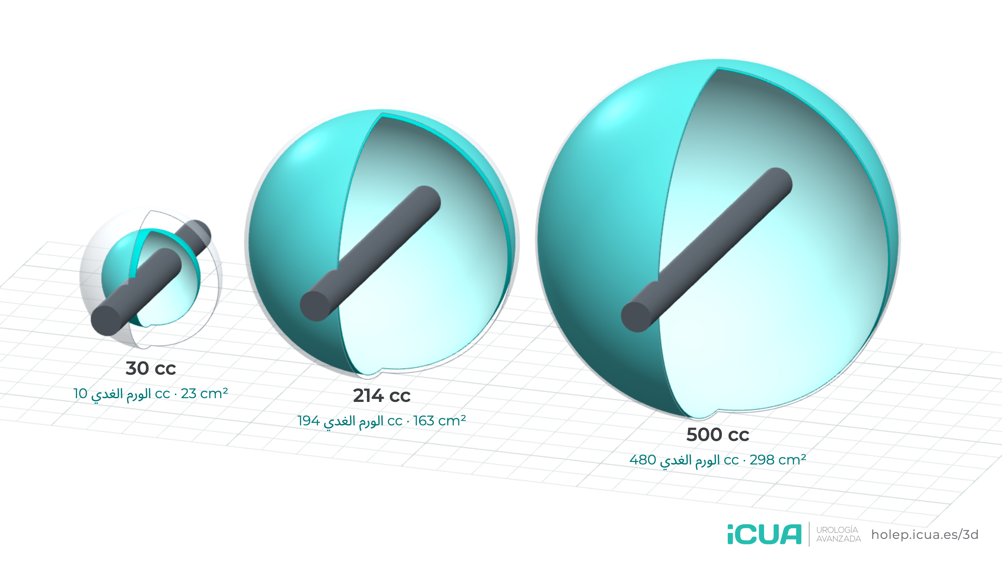
من 30 إلى 500 cc
بالمقياس الحقيقي، ثلاثي الأبعاد
×48
الورم الغدي المستأصل
×13.2
مستوى الورم الغدي والمحفظة
×2.6
القطر والطول
■ مستوى الورم الغدي والمحفظة ■ المنطقة المحيطية، ≈ 20 g، لا تُستأصل ■ غمد 26 Fr
https://holep.icua.es/3d/ar/ · Dr. Fernando Gómez Sancha · ICUA
2 / 7

Slide 3
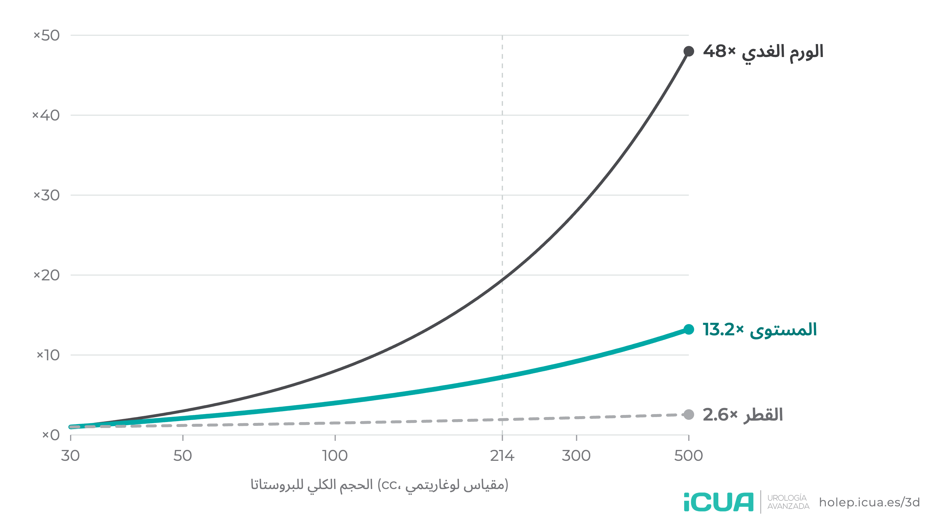
الاستقلال عن الحجم
كيف يزداد كل مقدار
المضاعف بالنسبة إلى بروستاتا حجمها 30 cc لا تحتوي إلا على نحو 10 cc من الورم الغدي. يرتفع الورم الغدي المستأصل بشدة، وتزداد مساحة المستوى بهدوء، ويكاد القطر لا يتغير.
https://holep.icua.es/3d/ar/ · Dr. Fernando Gómez Sancha · ICUA
3 / 7

Slide 4
الاستقلال عن الحجم
مساحة التسليخ لكل cc من الورم الغدي
كلما كبرت البروستاتا قلّت المساحة التي يجب تسليخها لكل cc يُستأصل من الورم الغدي. تحتاج غدة حجمها 500 cc إلى نحو ربع مساحة التسليخ لكل cc مقارنة بغدة حجمها 30 cc.
المستوى × | الورم الغدي × | المساحة لكل cc من الورم الغدي | مساحة المستوى | الورم الغدي | الحجم الكلي
×1.0 | ×1.0 | 2.26 cm² | 23 cm² | 10 cc | 30 cc
×3.3 | ×6.0 | 1.24 cm² | 74 cm² | 60 cc | 80 cc
×5.5 | ×13.0 | 0.96 cm² | 125 cm² | 130 cc | 150 cc
×7.2 | ×19.4 | 0.84 cm² | 163 cm² | 194 cc | 214 cc
×9.2 | ×28.0 | 0.74 cm² | 208 cm² | 280 cc | 300 cc
×13.2 | ×48.0 | 0.62 cm² | 298 cm² | 480 cc | 500 cc
https://holep.icua.es/3d/ar/ · Dr. Fernando Gómez Sancha · ICUA
4 / 7

Slide 5
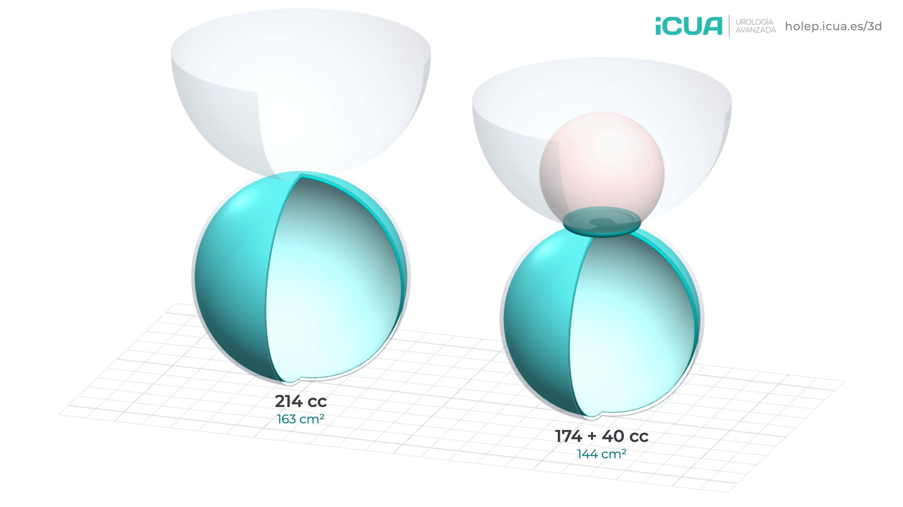
الفص الأوسط
الحجم الكلي والفص الأوسط
اختر حجم الفصين الجانبيين وحجم الفص الأوسط. ينمو الفص الأوسط نحو تجويف المثانة مغطى بالظهارة البولية، ولا يضيف إلى مستوى التسليخ إلا قاعدته عند عنق المثانة. ولذلك فإن البروستاتا ذات الفص الأوسط الكبير، عند الحجم الكلي نفسه، يكون مستوى التسليخ فيها أقل من البروستاتا التي لا فص أوسط لها.
+4.5 cm²
القاعدة عند العنق: مساحة التسليخ المضافة
163 → 144 cm²
مساحة التسليخ · 214 cc
■ الفص الأوسط، مغطى بالظهارة البولية
https://holep.icua.es/3d/ar/ · Dr. Fernando Gómez Sancha · ICUA
5 / 7

Slide 6
الاستقلال عن الحجم
الطريقة والافتراضات
حدود النموذج
كثيرًا ما تكون البروستاتا الكبيرة متطاولة وغير متناظرة، وهذا يغير الأرقام المطلقة لكنه لا يغير قانون الزيادة. أما تفتيت الأنسجة فيزداد فعلًا مع الحجم؛ وهذه الصفحة تتناول الاستئصال بالتقشير فقط.
المنطقة المحيطية
المنطقة المحيطية، أي المحفظة الجراحية، لا تُستأصل بالتقشير. ويُفترض أن وزنها نحو 20 g في كل بروستاتا: فالورم الغدي هو الحجم الكلي ناقص 20 cc، ومستوى الاستئصال بالتقشير هو سطح هذا الورم الغدي. ولذلك فالمقارنة العادلة تكون مع الورم الغدي المستأصل، لا مع الحجم الكلي.
الفص الأوسط
كرة تبرز عبر عنق المثانة على قاعدة نصف قطرها 1.2 cm. وهذا تبسيط: ففي بعض الغدد تتسع السويقة مع زيادة الحجم. وقد يعيق الفص الأوسط الكبير رؤية عنق المثانة أو يكون قريبًا من فتحتي الحالبين؛ والنموذج يتناول مستوى التسليخ فقط.
الحجم
معادلة الشكل الإهليلجي في التصوير بالموجات فوق الصوتية: V = d1 × d2 × d3 × 0.52. ولعزل أثر الحجم وحده تُستخدم البروستاتا المكافئة ذات الأقطار الثلاثة المتساوية.
مستوى التسليخ
يُقرَّب بمساحة سطح الورم الغدي: S = π × d². وما دام الشكل ثابتًا فإن أي مجسم يتبع القانون نفسه: تتناسب المساحة مع d² والحجم مع d³.
https://holep.icua.es/3d/ar/ · Dr. Fernando Gómez Sancha · ICUA
6 / 7

Slide 7
لمعرفة المزيد
مقاطع فيديو وأدلة عن HoLEP
مواد ICUA للمرضى ولأطباء المسالك البولية.
مكتبة فيديو En bloc HoLEP
مقاطع فيديو جراحية لـ HoLEP بالكتلة الواحدة، لأطباء المسالك البولية.
holep.icua.es/maktaba/
فيديوهات للمرضى
شروح موجزة عن العملية والتعافي.
holep.icua.es/videos/ar/
دليل المرضى
أدلة قابلة للتنزيل عن HoLEP والتعافي بعد الجراحة.
holep.icua.es/ar.html
مادة تثقيفية مبنية على نموذج هندسي، ولا تغني عن استشارة طبيب المسالك البولية.
مجانية للاستخدام التعليمي والتوعوي مع ذكر المصدر: ICUA · holep.icua.es/3d
https://holep.icua.es/3d/ar/
https://holep.icua.es/3d/ar/ · Dr. Fernando Gómez Sancha · ICUA
7 / 7

